Slide 1
Rapport D’optimisation du site La chouette agence

Slide 2
Sommaire :
Présentation
Capture d’écran du avant/après optimisation
Conclusion

Slide 3
Présentation :
Pour le rapport d’optimisation du site la chouette agence que vous m’avez commandez j’ai utiliser les outils :
Pour ce qui touche au SEO et à l’accessibilité, j’ai utiliser l’extension Google Chrome LightHouse.
Pour ce qui touche a la vitesse et la performance du site j’ai utiliser Pages Speed Insight.
Pour ce qui touche au contraste j’ai utiliser ContrastChecker.
Une capture d’écran à été prise pour montrer les améliorations.
Pour ces tests le site à été héberger sur github pages.

Slide 4
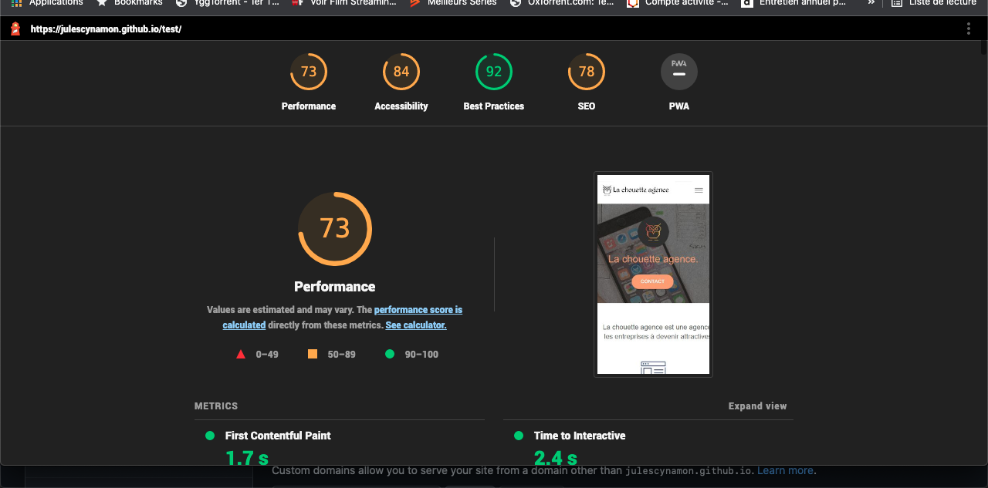
Ameliorations SEO et Accessibilite :
Avant :

Slide 5
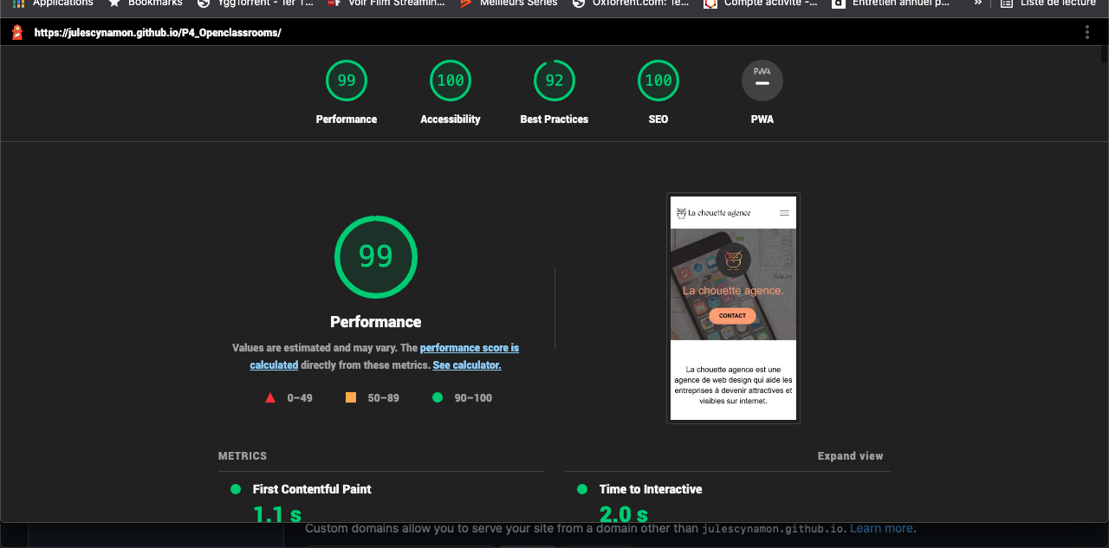
Ameliorations SEO et Accessibilite :
Après :

Slide 6
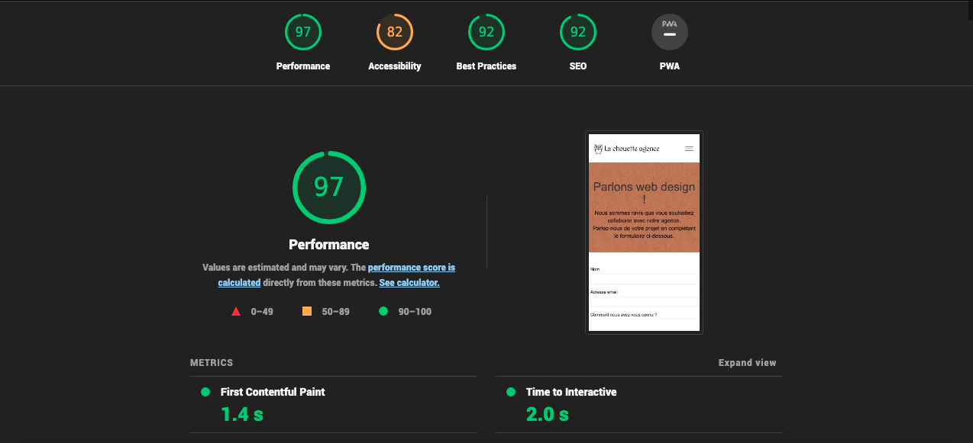
Ameliorations SEO et Accessibilite :
Avant :

Slide 7
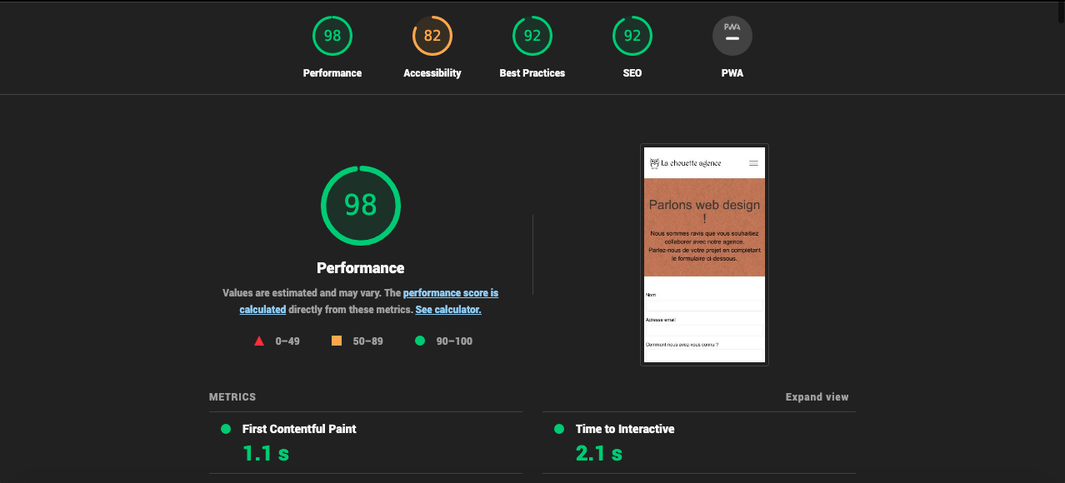
Ameliorations SEO et Accessibilite :
Après :

Slide 8
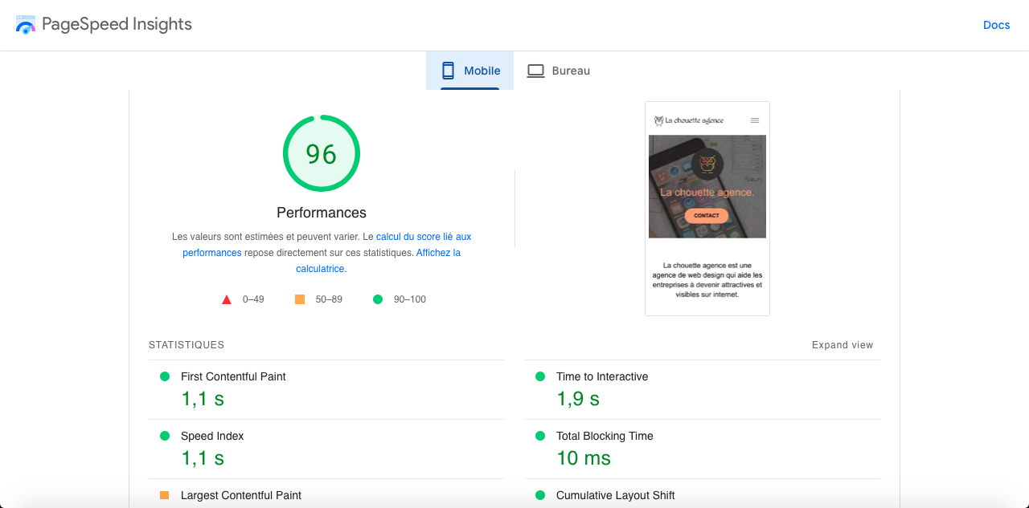
Vitesse et performance du site : Partie Desktop
Avant :

Slide 9
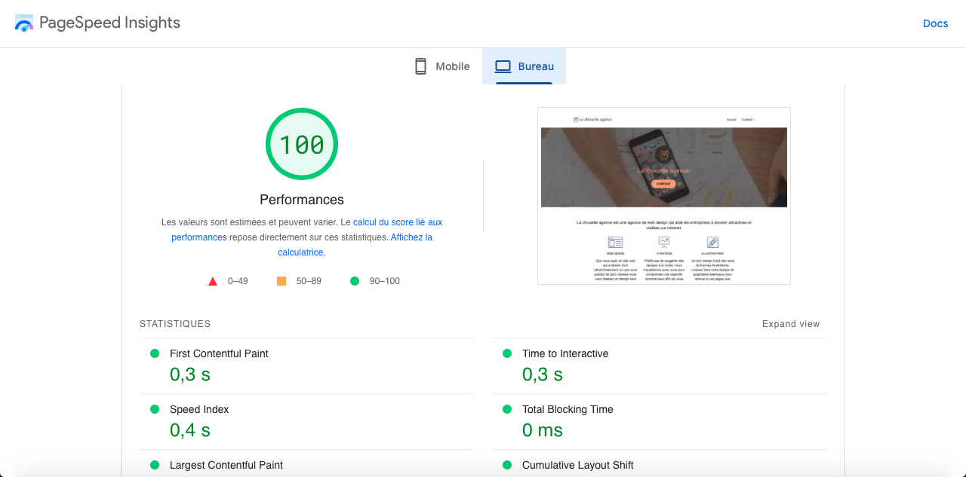
Vitesse et performance du site : Partie Desktop
Après :

Slide 10
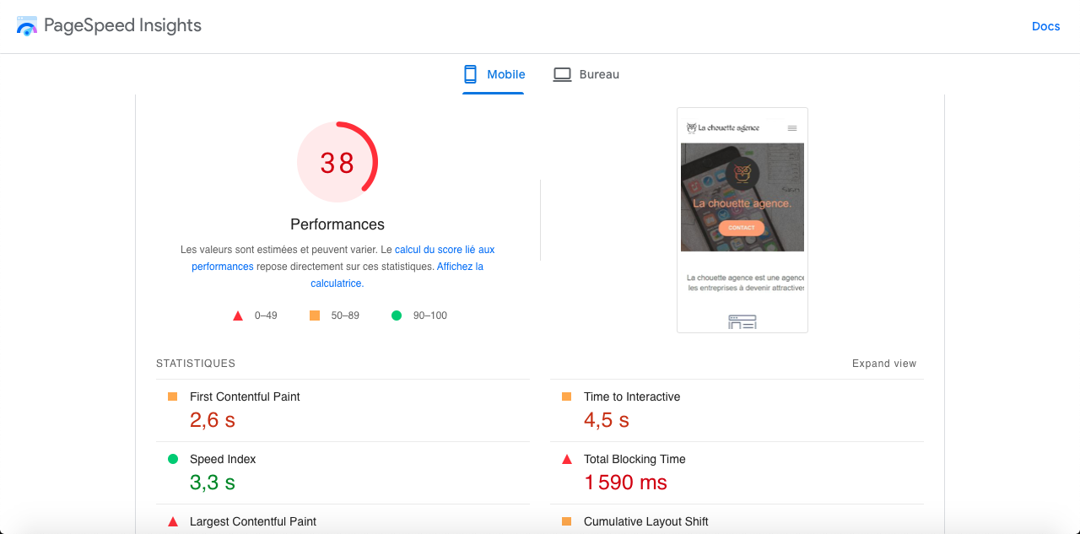
Vitesse et performance du site : Partie Mobile
Avant :

Slide 11
Vitesse et performance du site : Partie Mobile
Après :

Slide 12
Vitesse et performance du site : Partie Mobile
Pour la page 2 j’ai choisie de ne pas mettre de comparaison car elle ne change quasi pas ou carrément pas c’est surtout l’aspect visuel et le texte dans l’encadrer qui ont été changé pour être accessible aux yeux de google .

Slide 13
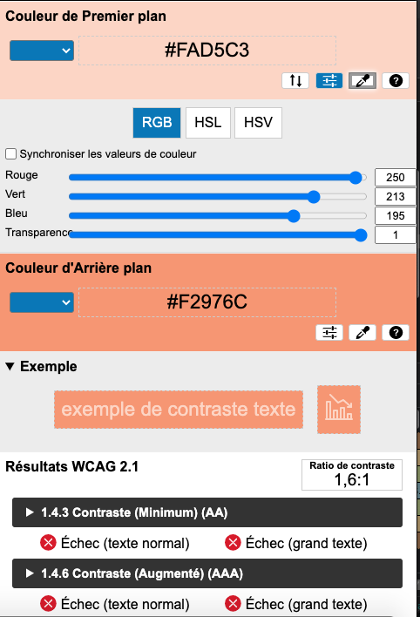
Constrat Checker : Quelques Exemples :
Avant :

Slide 14
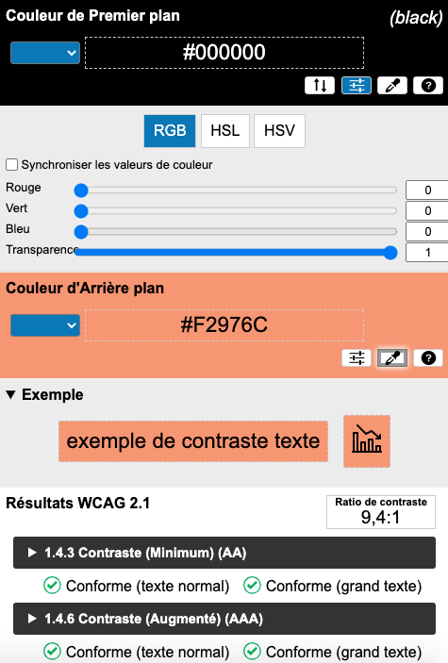
Constrat Checker : Quelques Exemples :
Après :

Slide 15
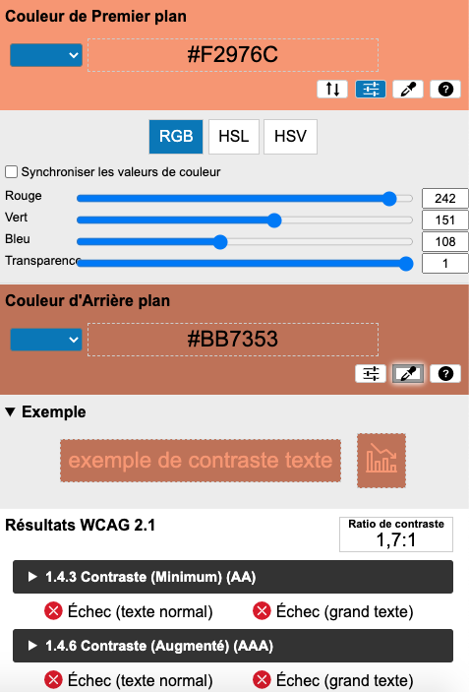
Constrat Checker : Quelques Exemples :
Avant :

Slide 16
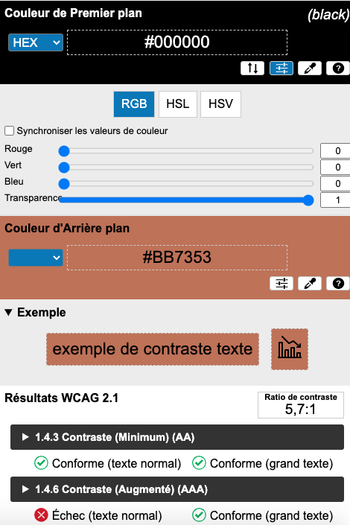
Constrat Checker : Quelques Exemples :
Après :

Slide 17
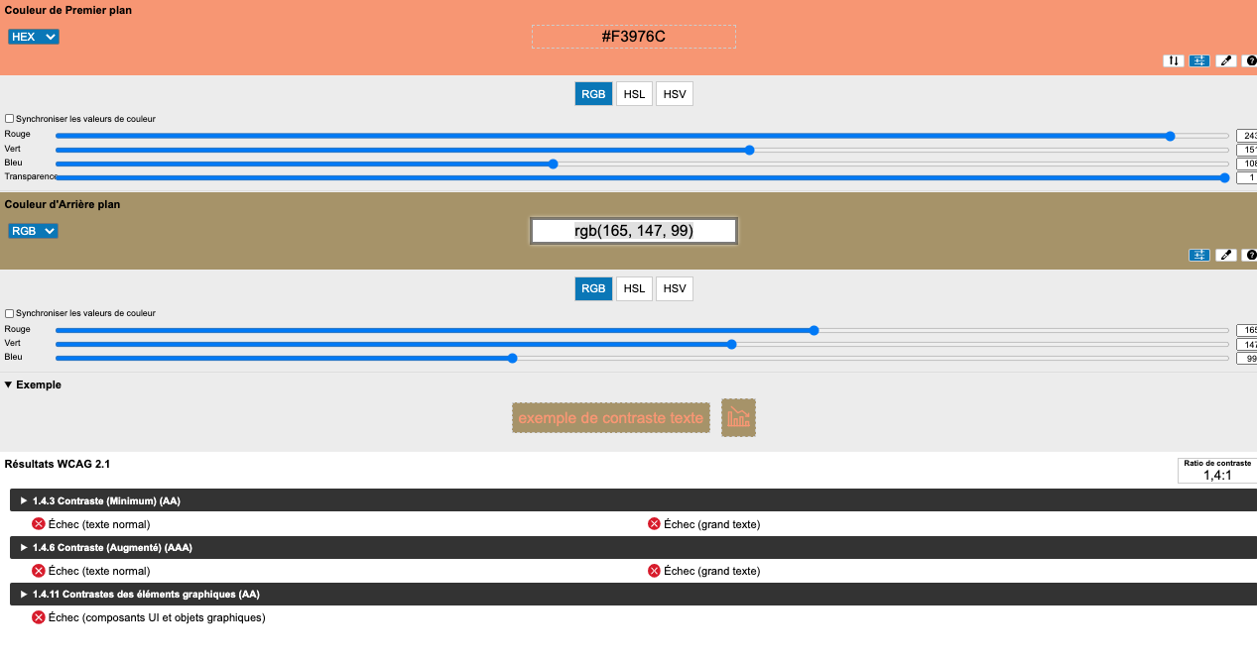
Constrat Checker : Quelques Exemples :
Avant :

Slide 18
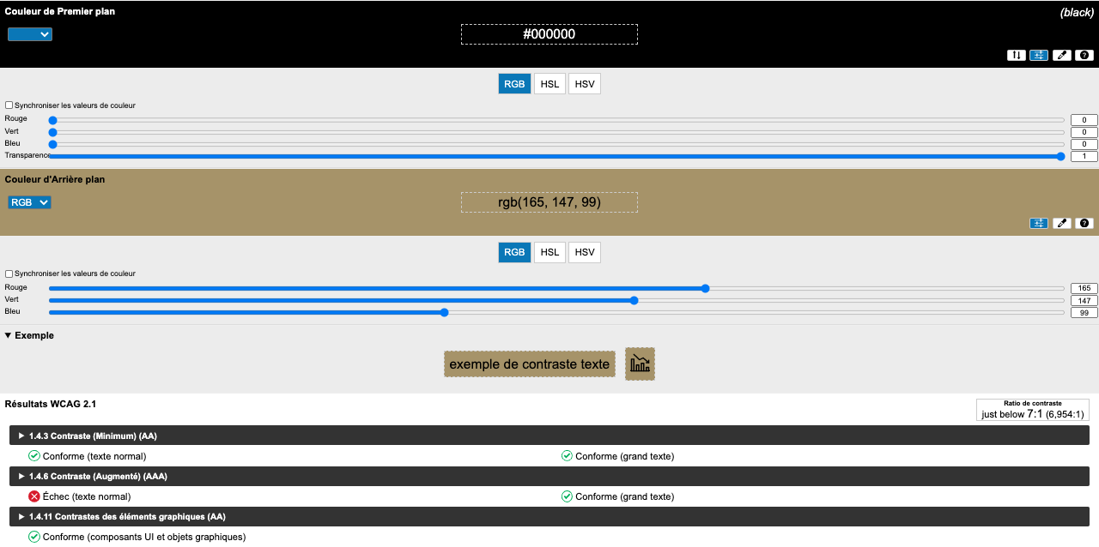
Constrat Checker : Quelques Exemples :
Après :

Slide 19
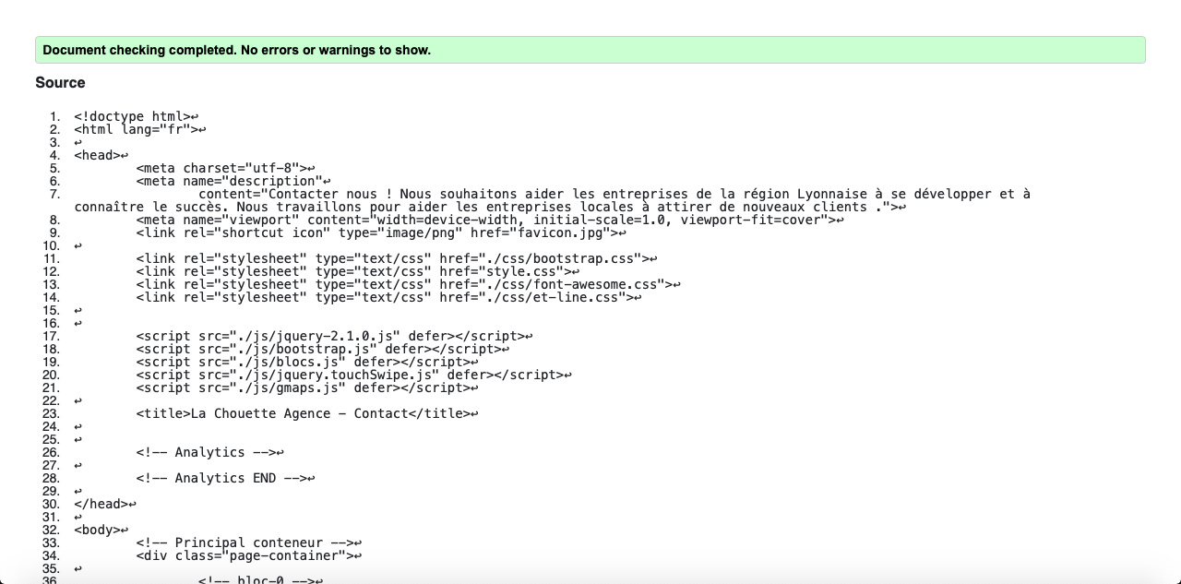
Validations Par W3C :
HTML :

Slide 20
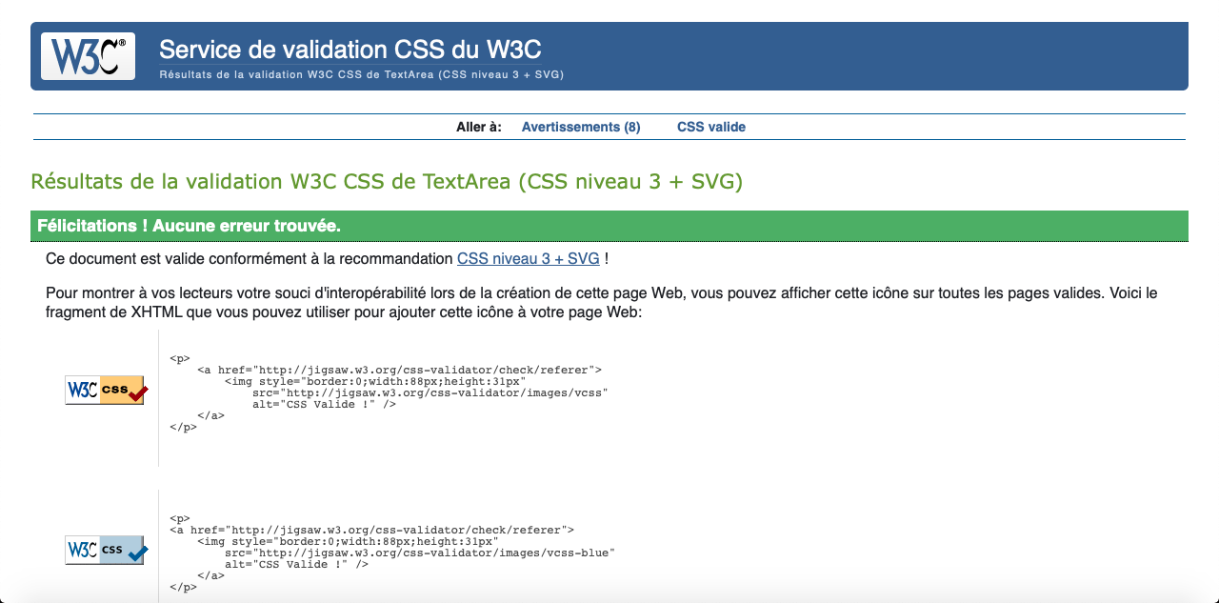
Validations Par W3C :
CSS :

Slide 21
Conclusion :
Tout ce travaille d’analyse a été très intéressant, il a permit de se rendre compte a quel point les choix du développeur dans le format des images ou la structure du code est important tant pour le référencement que pour l’accessibilité qui au yeux de google est primordiale pour êtres bien référencer.
Pour l’amélioration j’ai essaye de garder un maximum le design du site mais a terme il faudra peut être se replonger dedans pour gagner encore plus de crédibilité face a google.

